Slide 1
Lesné zvieratá

Slide 2
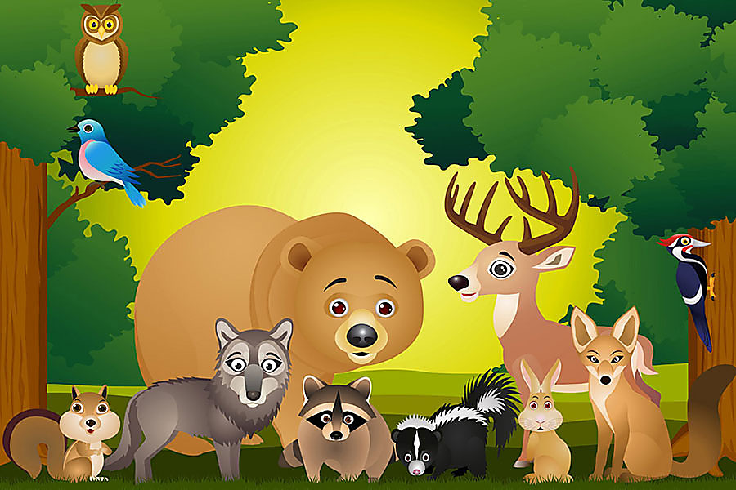
Obsah:
Úvod
Úlohy
Proces
Zdroje
Hodnotenie
Záver
Sprievodca
učiteľa

Slide 3
Úvod:
Enviromentálna výchova je dôležitou súčasťou edukácie.
V školách utvárame základy
vzťahu žiakov k prírode.
Motivujeme žiakov k láske a
ochrane prírody a zvierat.
Hravou formou poznávame
obyvateľov lesa.

Slide 4
V súčasnosti sa kladie čoraz väčší dôraz na budovanie vzťahu k prírode.
Žiaci počas edukácie spoznávajú zvieratá žijúce vo voľnej prírode na Slovensku.
Prostredníctvom hravého poznávania lesných zvierat upozorníme na potrebu ich ochrany a vytvárania pozitívneho vzťahu k nim.

Slide 5
Cieľ:
Hlavným cieľom projektu je prostredníctvom výrazových prostriedkov pomenovať a rozlišovať lesné zvieratá.
Čiastkové ciele :
Vytvárať pozitívny vzťah k prírode.
Pohybom znázorniť správanie zvierat.
Podporiť estetické cítenie.
Vyjadriť sa pomocou dramatizácie.
Poznať poradie zvierat v rozprávke, pracovať s radovými číslovkami.
Pochopiť dejovú postupnosť v rozprávke.

Slide 6
Úlohy:
Vedieť posunky a pomenovania lesných zvierat.
Priradiť slovo k obrázku na interaktívnej tabuli.
Čítať názvy zvierat.
Dramatizáciou vyjadriť správanie zvierata.
Nacvičiť dramatizáciu rozprávky: Domček, domček, kto v tebe býva?

Slide 7
Konkretizácia úloh:
Naučiť sa posunky a pomenovania lesných zvierat z knihy Svet posunkov (alebo z web.stránky www.posunky.sk).
V programe ALF správne priradiť obrázok k slovu (prípadne s kartičkami lesných zvierat a ich menami).
Čítať s porozumením mená zvierat pomocou prstovej abecedy a zapamätať si názvy.
Snažiť sa napodobniť pohyb, zvuk a správanie zvierat.
Oboznámiť sa s rozprávkou: Domček, domček, kto v tebe býva? Rozdeliť si kostými lesných zvierat podľa preferencií žiakov. Nacvičiť si dej rozprávky a dramatizáciu lesných zvierat.

Slide 8
Plán práce – 1. vyuč.hod
Naštudovať si názvy a posunky zvierat z knihy.
Čítať pomenovania lesných zvierat.
Pracovať s interaktívnou tabuľou a spájať obrázok so slovom.
(fotky)

Slide 9
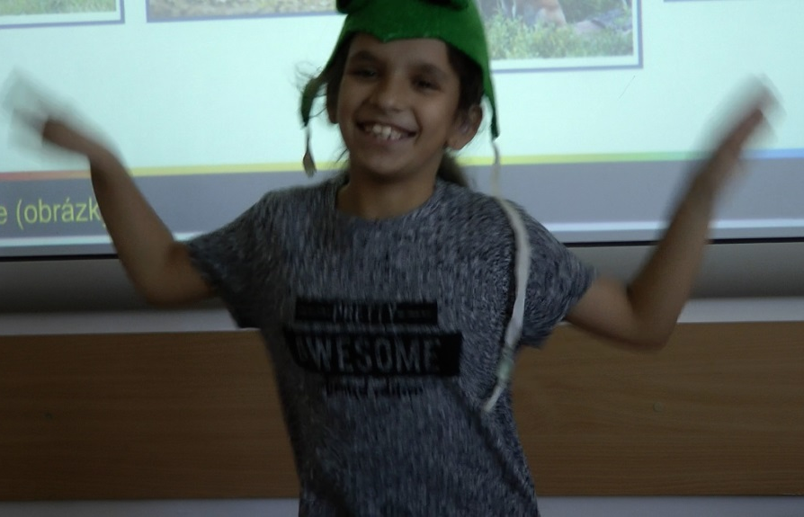
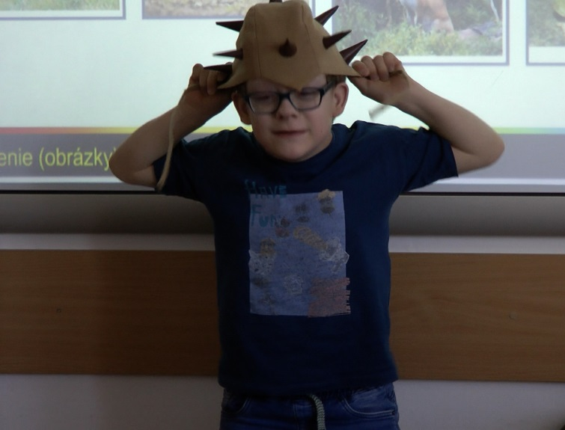
Plán práce – 2.vyuč.hod
Práca s kostýmami.
Pozrieť si videá o lesných zvieratách.
Snažiť sa napodobniť správanie zvierat podľa videa.

Slide 10
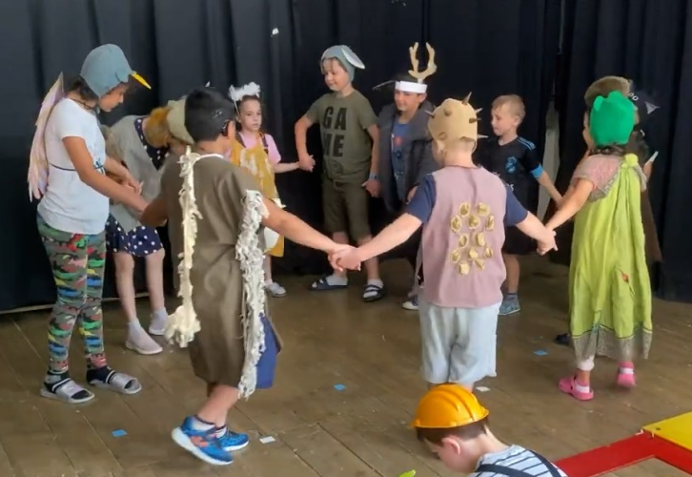
Plán práce 3. – 4. vyuč. hod.
Pozrieť si rozprávku Domček, domček, kto v tebe býva?
Pre posunkovať si text rozprávky.
Rozdeliť postavy medzi žiakov.

Slide 11
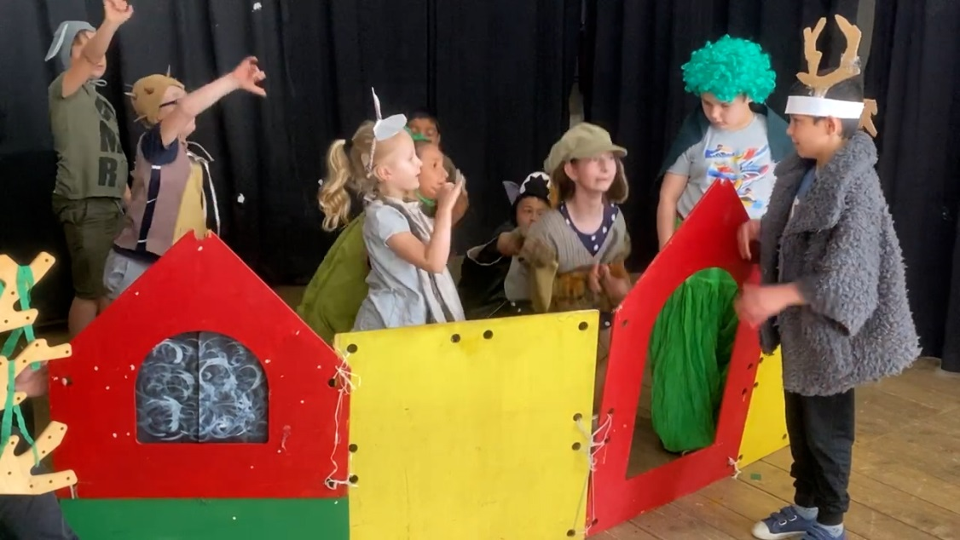
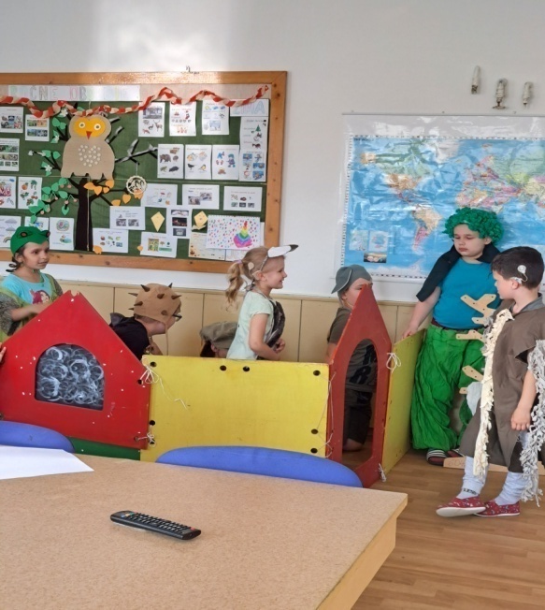
Plán práce 5.-10.vyuč.hod.
Nacvičiť si dramatizáciu rozprávky.
Rozumieť následnosti postáv podľa deja.
Naučiť sa text v posunkoch.
Prezentovať rozprávku pred verejnosťou.

Slide 12
Hodnotenie
Hodnotenie: | výborný | veľmi dobrý | dobrý | dostatočný | nedostatočný
 | Žiak pozná lesné zvieratá, ovláda následnosť deja rozprávky, tvorivo a aktívne účinkuje v dramatizácií. | Žiak pozná väčšinu lesných zvierat, pri postupnosti deja nerobí väčšie chyby, snaží sa aktívne presadzovať pri dramatizácií rozprávky. | Žiak s pomocou učiteľa si osvojil pomenovanie lesných zvierat, snaží sa orientovať v dejovej postupnosti, využíva pomoc pri dramatizácií. | Žiak nevie vymenovať lesné zvieratá iba ich vyjadriť posunkom, pri dejovej postupnosti robí chyby, snaží sa rozprávku dramaticky stvárniť. | Žiak si nedokáže osvojiť názvy lesných zvierat, nepozná dejovú postupnosť, nie je aktívny pri dramatizácií.

Slide 13
Zdroje:
kniha Svet v posunkoch
www.posunky.sk
https://www.youtube.com/watch?v=7Ddg1nkArTw
https://www.lenivaucitelka.sk/aktivita-domcek-domcek-kto-v-tebe-byva/
https://prezi.com/v/cbbhaoub3gav/domcek-domcek-kto-v-tebe-byva/
Žiaci si pozreli rozprávku, ktorú sme upravovali podľa počtu žiakov a kostýmov, ktoré sme mali k dispozícií.

Slide 14
Záver:
Tento projekt umožnil :
lepšie spoznať lesné zvieratá pomocou výrazových prostriedkov,
vytvoriť si pozitívny vzťah k prírode a enviromentálnej výchove,
poznať dejovú následnosť, určiť poradie, vcítiť sa do postavy, zážitkovo prežiť dej rozprávky, mať radosť z učenia,
prezentovať sa a vyjadriť pred svojimi spolužiakmi a učiteľmi, zvýšovať sebahodnotu každého žiaka, spolupracovať s ostatnými,
využiť nacvičenú dramatizáciu pri akciách školy (deň matiek, Vianoce, karneval, ZUČ ...).

Slide 15
Sprievodca učiteľa:
Pred začatím projektu je potrebné dôkladne oboznámiť žiakov s témou lesné zvieratá, využiť učebný materiál (ALF, knihy, webové stránky a pod.).
Pozrieť a rozobrať si dej rozprávky: Domček, domček, kto v tebe býva?
Vybrať si spomedzi žiakov reprezentantov zvierat účinkujúcich v rozprávke.
Pripraviť si kostýmy lesných zvierat a prispôsobiť ich žiakom.
Vytvoriť maketu domu.
Opakovane cvičiť dramatizáciu rozprávky so žiakmi.
Učiteľ by mal povzbudzovať žiakov k sebarealizácií, motivovať ich k aktívnej účasti na dramatizácií.
Žiaci by mohli prezentovať svoje umenie pred ostatnými žiakmi v škole, pred rodičmi na akciách, počas ZUČ SP žiakov.

Slide 16
Sprievodca učiteľa:
Učitelia, ktorí realizujú projekt v iných krajinách (Česká republika, Poľsko), by mali prispôsobiť obsah úloh svojim potrebám (napríklad podľa kostýmov, ktoré majú, inej literatúre, prípadne inou rozprávkou).

